Slide 1
BRI 0045 – Regimes Internacionais em Perspectiva Comparada - Títulos Verdes
Alexandre Ruggieri Kosbiau – IRI/USP

Slide 2
Os Objetivos de Desenvolvimento Sustentável (ODS)
O consenso internacional sobre os Objetivos de Desenvolvimento Sustentável (ODS) e a Agenda 2030 tem sublinhado a necessidade de encontrar formas de apoiar soluções a longo prazo para os atuais desafios de desenvolvimento.
Os ODS e a Agenda 2030 colocam grandes desafios em termos de mobilização de recursos. Os montantes necessários para cumprir os dezessete ODS excedem em muito o âmbito do financiamento tradicional para o desenvolvimento sustentável.

Slide 3
Acordo de Paris (2015)
O Acordo de Paris é um tratado internacional juridicamente vinculativo sobre as alterações climáticas. Foi adotado por 196 Partes na Conferência das Nações Unidas sobre Alterações Climáticas (COP21) em Paris, França, em 12 de dezembro de 2015.
O seu objetivo global é manter “o aumento da temperatura média global bem abaixo dos 2°C acima dos níveis pré-industriais” e prosseguir esforços “para limitar o aumento da temperatura a 1,5°C acima dos níveis pré-industriais”.
Contudo, nos últimos anos, os líderes mundiais sublinharam a necessidade de limitar o aquecimento global a 1,5°C até ao final deste século.
Já o Painel Intergovernamental sobre Alterações Climáticas da ONU indica que ultrapassar o limiar de 1,5°C leva ao risco de se desencadear impactos de alterações climáticas muito mais graves, incluindo secas, ondas de calor e chuvas mais frequentes e graves.

Slide 4
Títulos Verdes
A Agenda 2030 e os ODS apresentam uma oportunidade única para promover novos instrumentos e mecanismos inovadores para financiar o desenvolvimento social e produtivo no mundo.
Neste contexto entram os Títulos Verdes:

Slide 5
Títulos Verdes
O que são Títulos Verdes:
Um Título Verde é um título de dívida (renda fixa) emitido por uma entidade governamental, uma instituição multilateral ou uma empresa com o objetivo de angariar capital junto de investidores para um projeto que contribua para uma economia de baixo carbono e resiliente às alterações climáticas.
O objetivo principal dos Títulos Verdes é o financiamento de projetos de investimento de baixo impacto em termos de emissão de carbono, tais como energia renovável, meios de transporte de baixa emissão de carbono, infraestrutura e prédios ecologicamente sustentáveis.

Slide 6
Os Títulos Verdes são uma das categorias que constituem os Use of Proceeds (UOP) Bonds
Títulos Verdes - Receitas alocadas para projetos benéficos ao clima e/ou ao meio ambiente;
Títulos Sociais - Receitas alocadas para projetos socialmente benéficos;
Títulos de Sustentabilidade - Um híbrido de títulos verdes e sociais, os recursos são alocados para uma combinação de benefícios ambientais e projetos socialmente benéficos;
Títulos Azuis - No geral, um subconjunto de títulos verdes, mas com recursos alocados para projetos baseados no oceano
Títulos de Resiliência Climática - Um subconjunto de Títulos Verdes, com recursos alocados especificamente para projetos relacionados ao clima;
Títulos de Transição - No geral, um subconjunto de Títulos Verdes, muitas vezes com recursos alocados para a descarbonização de ativos ou projetos;

Slide 7
- Os Princípios dos Títulos Verdes (Green Bond Principles (GBP) em inglês); - A Iniciativa de Títulos Verdes (Green Bond Initiative (GBI) em inglês): - Os Índices de Títulos Verdes: - Revisores (ou Certificadores) Privados Independentes; - Governos Nacionais; - MDBs
Questão Regulatória - Quem regula os Títulos Verdes no Mundo – Regimes Internacionais

Slide 8
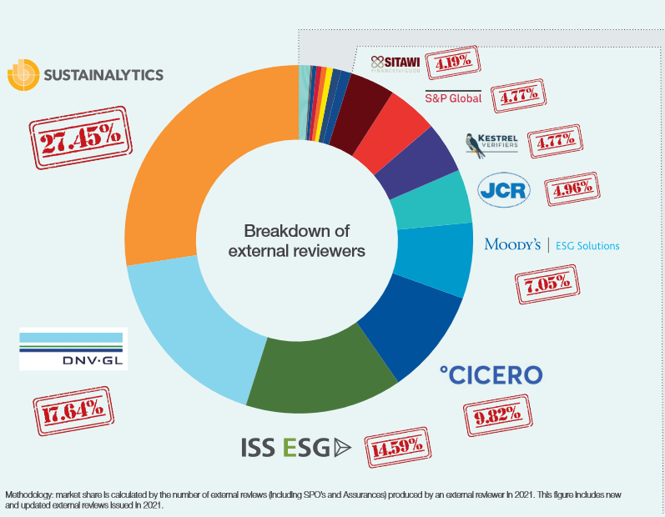
Certificadores Privados de Títulos Verdes

Slide 9
Complexos de Regimes Internacionais – Algumas Definições
Para ORSINI, MORIN & YOUNG (2013), um Complexo de Regime Internacional é uma rede de três ou mais regimes internacionais que estão relacionados com um assunto comum, que exibem associações sobrepostas que geram interações substantivas, normativas ou operacionais entre si, reconhecidas como potencialmente problemáticas, sejam estas geridas ou não de forma eficaz (ORSINI, MORIN & YOUNG, 2013, p. 29).
Já para ALTER & RAUSTIALA (2018), um Complexo de Regime Internacional é um conjunto de instituições parcialmente sobrepostas e não hierárquicas que inclui mais de um acordo ou autoridade internacional. Num Complexo de Regime Internacional as instituições e acordos podem ser definidos funcionalmente ou territorialmente e a complexidade do regime refere-se a sistemas políticos internacionais de governação global que emergem devido à coexistência de densidade de regras e complexos de regimes (ALTER & RAUSTIALA, 2018, p. 5).

Slide 10
Complexos de Regimes Internacionais
Dentro desse Complexo de Regimes Internacionais, num extremo estão os regimes de governaça privados cujos membros são exclusivamente provenientes de investidores, emitentes, agências de classificação, prestadores de garantias e outros participantes e intermediários financeiros no mercado de obrigações verdes - Estes regimes puramente privados tendem a reflectir os interesses das entidades que os controlam.
No outro extremo estão os regimes de governaça privada que têm em conta os interesses das partes interessadas, tais como agências governamentais, grupos de defesa social e ambiental, organizações comunitárias locais e outros. membros da sociedade civil - As partes interessadas podem estar envolvidas de diferentes maneiras, tais como servindo como membros consultivos de regimes de governação privados ou participantes em processos de consulta e deliberação das partes interessadas.

Slide 11
Alguns Problemas do Complexo de Regimes Internacionais dos Títulos Verdes:
Dependendo da forma como é feita a subscrição interna por parte de emissores e bancos que subscrevem Títulos Verdes, isso pode resultar em Greenwashing que é a prática de se direcionar os recursos obtidos pela emissão de Títulos Verdes para projetos ou atividades com benefícios ambientais insignificantes ou negativos.
Os certificadores de Títulos Verdes muitas vezes são empresas revisoras de critérios ESG, que são contratadas por emissores de Títulos Verdes, bem como pelo próprio regulador desse título – Teoria da Captura;
A venda, comercialização e a negociação de Títulos Verdes estão regidas principalmente por uma constelação de normas, procedimentos e instituições quase regulatórias que tipificam a regulamentação de Responsabilidade Social Corporativa (CSR;
O regime de rotulagem dos Títulos Verdes está fragmentado, uma vez que Organizações Não Governamentais (ONGs), governos nacionais, reguladores privados, Bancos Multilaterais de Desenvolvimento (MDBs), certificadores e outros atores promulgam regimes e padrões próprios de certificação, que muitas vezes são até díspares;
Frequentemente a arbitragem regulatória é utilizada por quem quer emitir Títulos Verdes, pois se o emissor prospectivo, por exemplo, desejar um Título Verde com “menor responsabilidade ambiental”, poderá então escolher um certificador e/ou padrão menos categórico, facilitando o seu objetivo em termos de obtenção de recursos financeiros;
Ausência de uma definição padrão mínima de um Título Verde em termos dos tipos de projetos a serem financiados, bem como de uma contribuição tangível para a transição para uma economia verde;
Possível “Race to the bottom”;
Redes privadas de reguladores não desfrutam da legitimidade de governos (por exemplo) para a governança/regulação de tópicos que envolvam ação coletiva;

Slide 12
Complexo de Regime Internacional dos Títulos Verdes
Característica:
Eminentemente privado, já que seus principais componentes são reguladores e certificadores privados;
Possibilidade:
Segundo GEHRING & GROβE-KREUL (2020), os Complexos de Regimes Internacionais estabelecem a competição interinstitucional entre instituições funcionalmente sobrepostas, gerando espaço de contestação para os que entes que se sentem excluídos num complexo de regime, levando então a um ordem normativa mais democrática no complexo de regime em consideração.

Slide 13
Títulos Verdes
Muito obrigado pela atenção:

